Slide 1
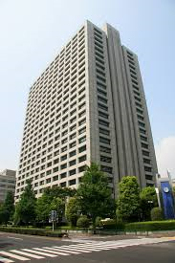
地方公共団体カーボン・マネジメント強化事業
補助
平成28年度予算
2,550百万円（新規）
施策番号：10
平成30年度予算案32.7億円（平成29年度予算額32億円）
実施期間：（第1号）平成28年度～平成30年度
（第2号）平成28年度～平成32年度
担当課：大臣官房 環境計画課（03-5521-8232）
老朽化した庁舎の建て替え時は、
省エネ化の大チャンス！
第１号 体制整備に向けた調査・検討の費用を補助
（施設管理・運転状況の確認、省エネ診断、ESCOの設計等）第２号 体制整備及びノウハウ普及の方針提出を条件に、庁舎の新築
・改修時の省エネ設備導入を補助
※その他、第３号として、平成29年度からの継続事業のみを対象とした「地域におけるLED照明導入促進事業」があります。
※詳細な補助要件等は次ページのとおり
【Ｐ】
排出削減量及び
対策目標を設定
【Ｄ】
先進的な低炭素設備を導入・運用し、
削減効果を把握
全庁的な不断のＰＤＣＡ
ノウハウの幅広い普及
ＥＳ
ＣＯ
ＢＥＭＳ
省エネ診断
設備
導入
【Ａ】
評価結果をもとに、更なる改善
【Ｃ】
目標と実績の評価から、削減余地を調査
平成30年度予算案32.7億円
（平成29年度予算額32億円）
実施期間：（第1号）平成28年度～平成30年度、
（第2号）平成28年度~平成32年度
補助率：自治体の規模に応じる
担当課：総政G 環境計画課 （03-5521-8232）

Slide 2
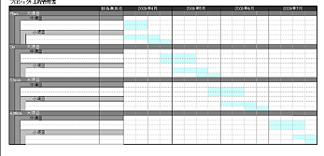
第1号事業における取組例イメージ
※平成29年度の情報です
事務事業編
政府の地球温暖化対策計画
カーボン・マネジメントの強化
運用管理
進捗把握
低炭素設備の導入
組織体制
事務事業編
政府の地球温暖化対策計画と比べて、遜色ない目標を掲げた事務事業編に策定・改定
事務事業編に基づく全庁的なカーボン・マネジメント体制整備等の検討
事務事業範囲における
各施設の設備等を調査
計画的な低炭素設備の導入を検討

Slide 3
補助金の使い道と補助度合い
【第1号事業】体制整備に向けた調査・検討の費用を補助
都道府県・政令市：1/2
政令市未満の市区町村・一部事務組合等：定額
※いずれも上限1,000万円
【第2号事業】庁舎の新築・改修時の省エネ設備導入補助
都道府県・政令市：1/3
財政力指数が全国平均以上の政令市未満市区町村・一部事務組合等：1/2
財政力指数が全国平均未満の政令市未満市区町村：2/3
○対象設備：空調・照明・エネマネシステム等 ※太陽光パネル等の再エネ設備、窓や壁の断熱性向上には使えない。
○対象事業（平成29年度事業における情報です。）
※先進的・モデル的な取組によりカーボン・マネジメントに係るノウハウの普及を目的とする事業（技術実証を除く）であって、次の１）～４）の全てに該当していること。ただし、小中学校、水道施設、下水道施設及び廃棄物処理施設のみに設備等を導入するものを除く
※小中学校、水道施設、下水道施設、廃棄物処理施設のいずれかと併せて、その他の地方公共団体所有施設（庁舎等）に省エネルギー設備等を導入し、エネマネシステム等により複数施設をネットワーク化して面的かつ効果的なものとする場合は対象となる。）
１）事務事業編に位置付けられたもの又は位置付けられることが見込まれること。
２）エネルギー起源CO２の排出削減に直接資する設備等（その付帯設備、エネルギー需給を制御するためのシステム及びその関連設備を含む。）の庁舎等に導入事業であり、事業終了後にエネルギー起源CO２の排出削減効果が定量的に検証できるものであること。
３）「環境省L2-Techリスト」（熱源、空調、ボイラ、コジェネ、照明等）から、施設ごとに2区分以上の省エネルギー設備を含むこと。
４）「カーボン・マネジメントの推進方針」が提出されていること。
※イニシャルコストに対する財政支援については、「地方債の充当」や「交付税措置」についても合わせて検討する余地があります。 また、イニシャルコストのみならずランニングコストまで含め、ライフサイクルコスト全体を見通した財政負担を事前に十分検討し、「身の丈に合った」事業計画とする必要があります。

Slide 4
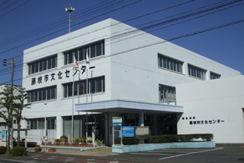
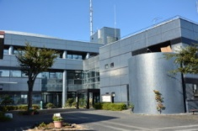
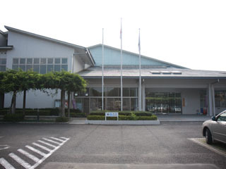
藤枝市省エネ機器等導入事業（静岡県藤枝市）
○公共施設機能の集約化や再配置を進めつつ、効率的な維持管理を推進する公共施設等総合管理計画 （アセットマネジメント）に基づく計画的な設備改修と並行して、CO₂排出量の削減を推進。
※今回の事業で改修・設備導入を行った施設
文化センター
岡部支所
生涯学習センター
西益津、大洲プール
市民体育館、武道館
○導入する設備に「自動制御」機能を付けるとともに、各施設にエネルギーマネジメントシステムを導入して、エネルギー使用状況を把握しながら、省エネと効率的な維持管理による設備の長寿命化を両立させる。
○設備の導入後は運転操作やメンテナンス実施内容のマニュアル化や、外部専門家による計測データの分析、省エネ診断の実施により、「ヒトと機械のチカラによる不断のＰＤＣＡサイクル」による運用改善を継続する。
○年間CO₂排出量を約51％削減
その他の採択事業の概要は＜http://www.eic.or.jp/eic/works/h28subsidy.html＞（執行団体ホームページ）をご参照ください

